Slide 1
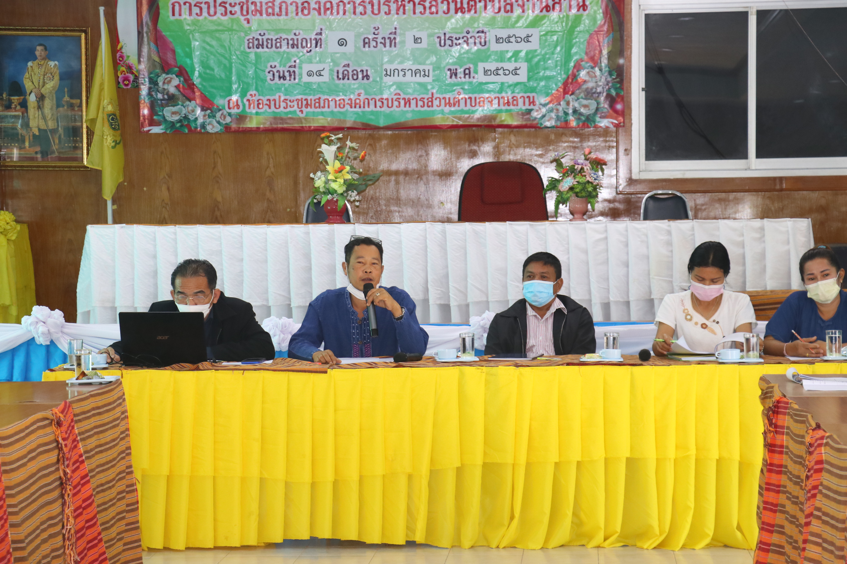
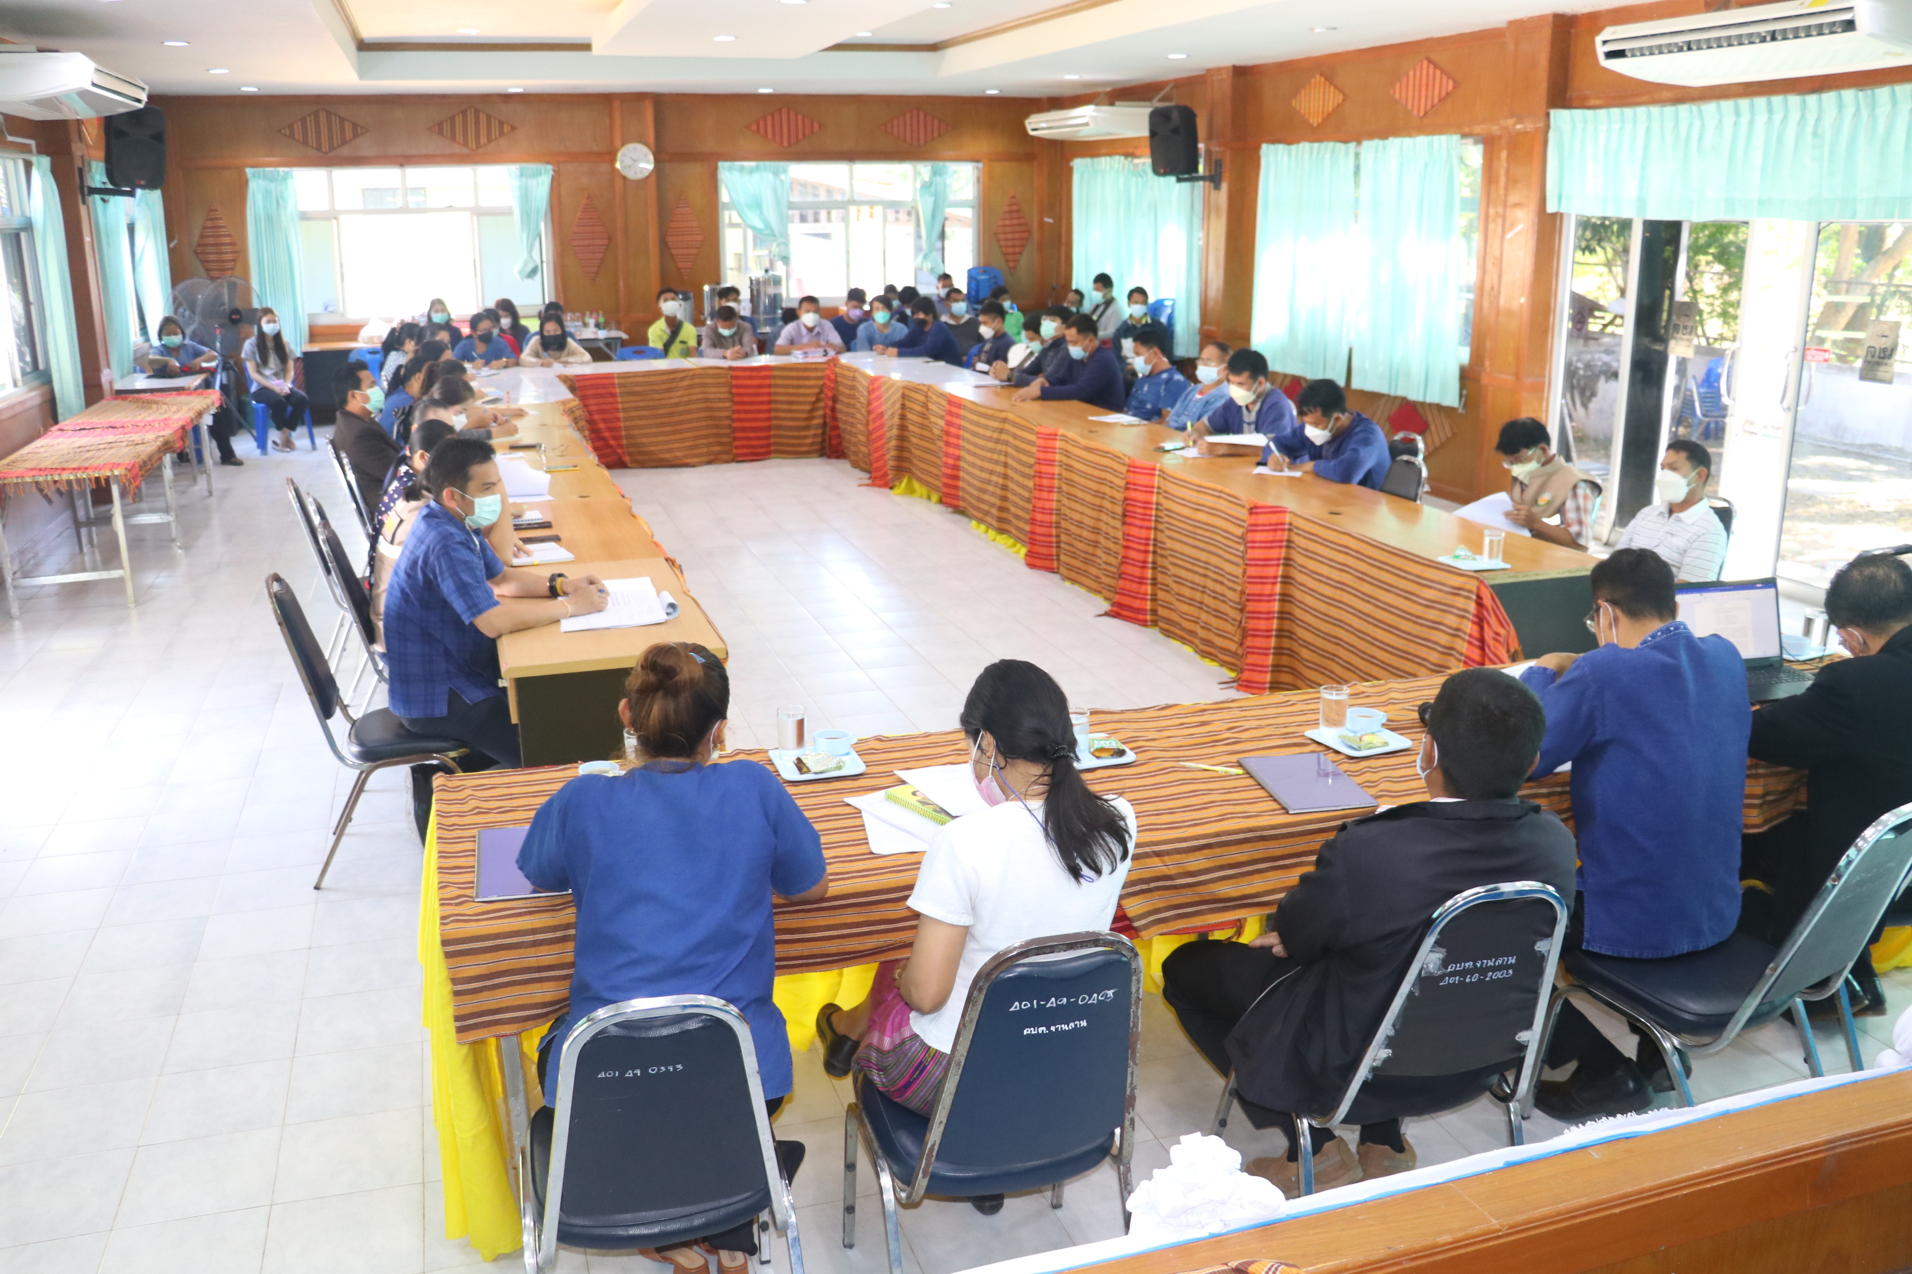
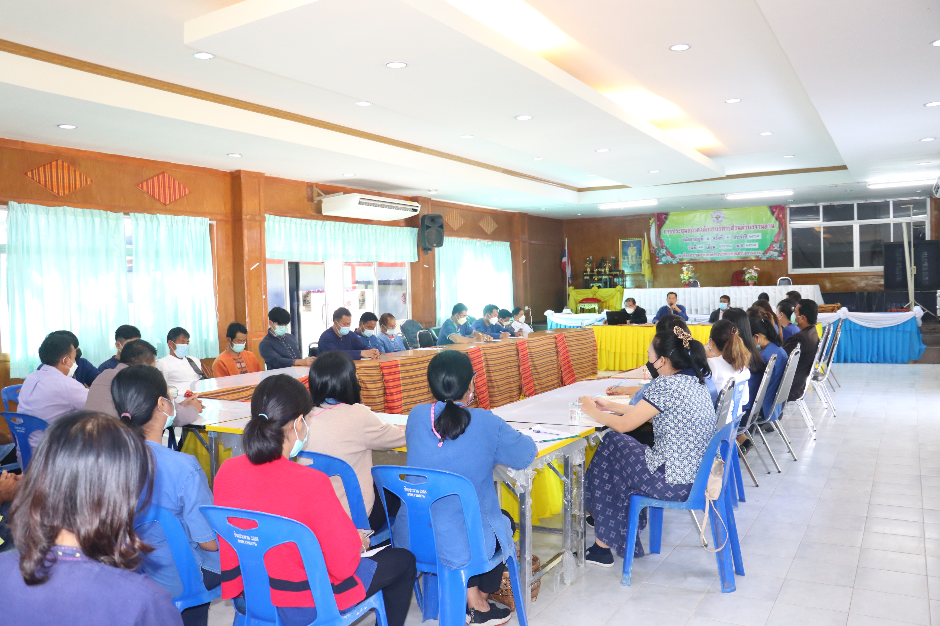
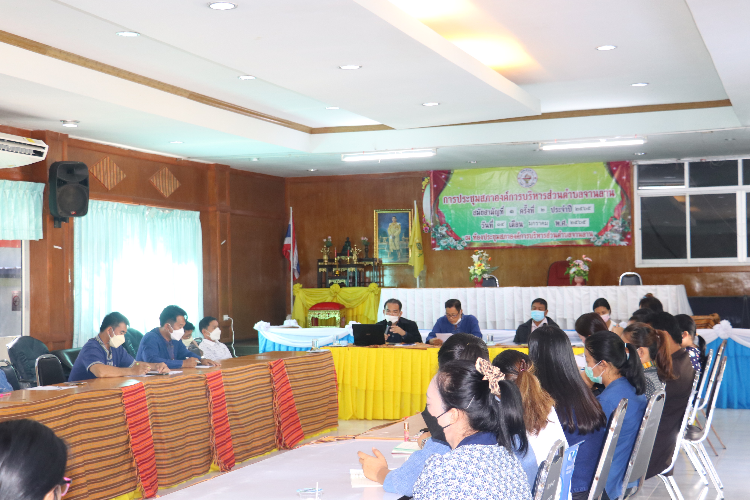
วันพฤหัสบดีที่ 13 มกราคม 2565 เวลา 10.00 น. นายกองค์การบริหารส่วนตำบลจานลานมอบนโยบายการบริหารงาน
องค์การบริหารส่วนตำบลจานลาน
ข่าวประชาสัมพันธ์
นายสมหมาย ศิริอนันต์ นายกองค์การบริหารส่วนตำบลจานลาน ประชุม คณะผู้บริหาร หัวหน้าส่วนราชการ พนักงานส่วนตำบลและพนักงานจ้าง ในวันที่ 13 มกราคม 2565 เวลา 10.00 น. ณ ห้องประชุมสภาองค์การบริหารส่วนตำบลจานลาน เพื่อมอบนโยบายการบริหารงานขององค์การบริหารส่วนตำบลจานลาน อำเภอพนา จังหวัดอำนาจเจริญ
99 หมู่ 5 ตำบลจานลาน อำเภอพนา
045-989663
www.janlan-acr.go.th
E-mail:obt_janlan@hotmail.com

